Slide 1
巨量資料處理 期末報告
影響台灣生育的因素
組員:ACS106104羅虹婷 ACS106108黃柏佳
ACS106120李沛蓉 ACS106134曹吟如
http://www.free-powerpoint-templates-design.com

Slide 2
目錄
1
生母國籍與新生兒人數
2
各年齡層出生人口數統計
3
女性學歷高V.S.生育率降低
4
全國托育中心分布情形
5
全國托育中心與一般生育率之間的關聯性
全國托嬰中心與一般生育率之間的關聯性

Slide 3
資料來源：
政府資料開放平台
內政部戶政司全球資訊網
中華民國統計資訊網
Package：
1.scales
2.stringr

Slide 4
Package
1.scales----把科學記號e拿掉,轉成普通數字
ex.p+scale_y_continuous(labels = comma)
2.stringr----移除字串前後的空白與Tab
ex.str_trim(string, side = c(“both”, “lef”,“right”))
**side：指定剔除空格的位置，both表示剔除首尾兩端空格，left表示剔除字符串首部空格，right表示剔除字符串末尾空格**

Slide 5
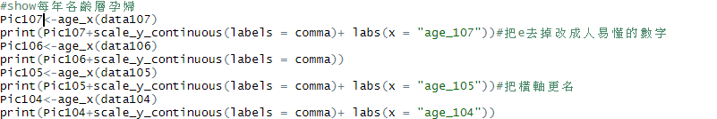

Slide 6
north <-c("臺北市","新北市","基隆市","新竹市","桃園市","新竹縣","宜蘭縣") middle<-c("臺中市","苗栗縣","彰化縣","南投縣","雲林縣")
south <- c("高雄市","臺南市","嘉義市","嘉義縣","屏東縣","澎湖縣")
east <- c("花蓮縣","臺東縣")
island <-c("金門縣","連江縣")

Slide 7
生母國籍與新生兒人數

Slide 8
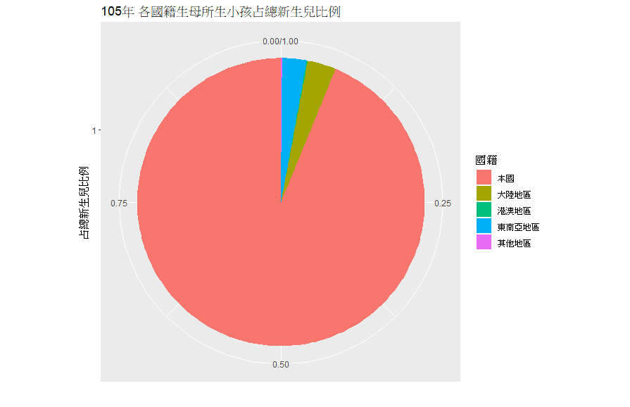

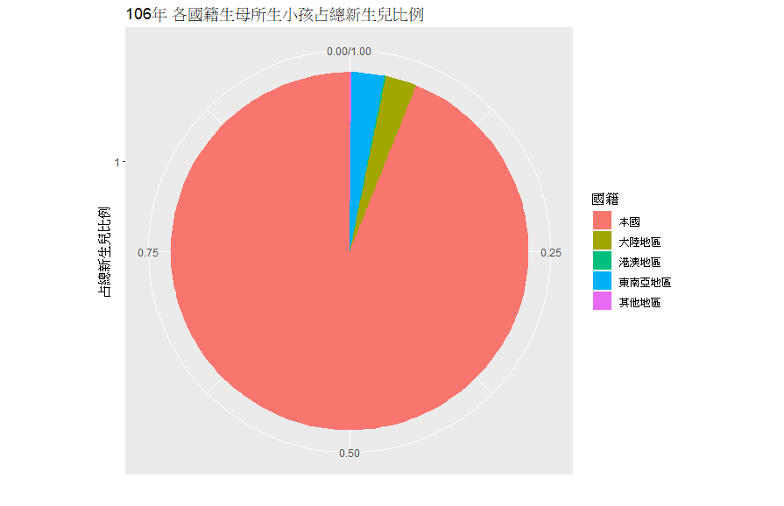

問題
圖形差異不明顯

Slide 9
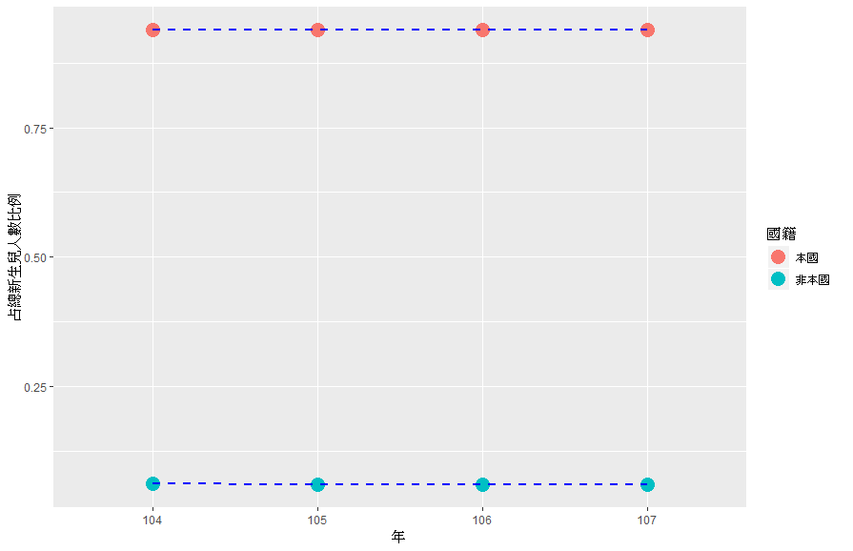
問題
圖形差異不明顯
104~107年，本國國籍生母所生之新生兒比例和非本國國籍生母所生之新生兒比例

Slide 10
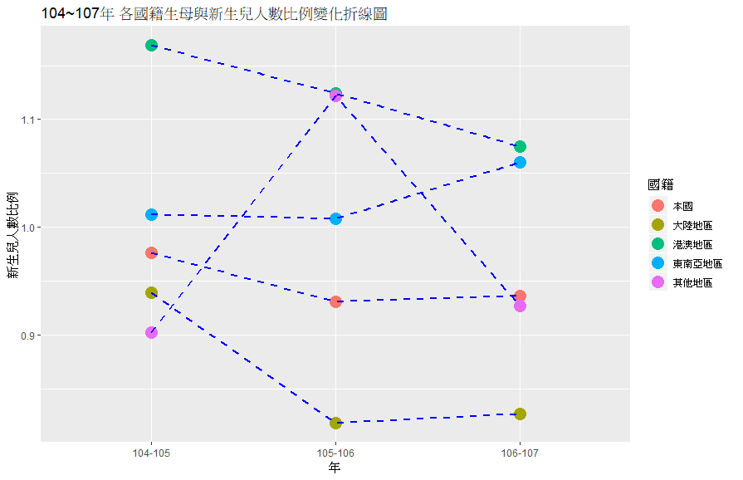
國籍與新生兒人數
>1 新生兒人數逐年增加
<1 新生兒人數逐年減少
>1：港澳地區、東南亞地區
<1：本國、大陸地區
斜率代表變化幅度

Slide 11
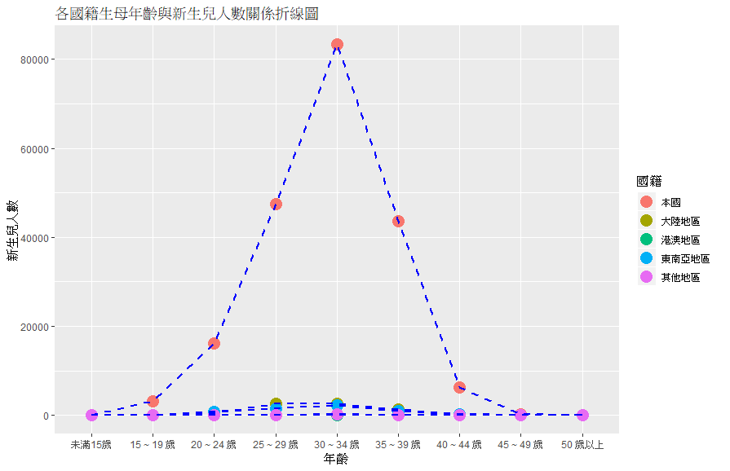
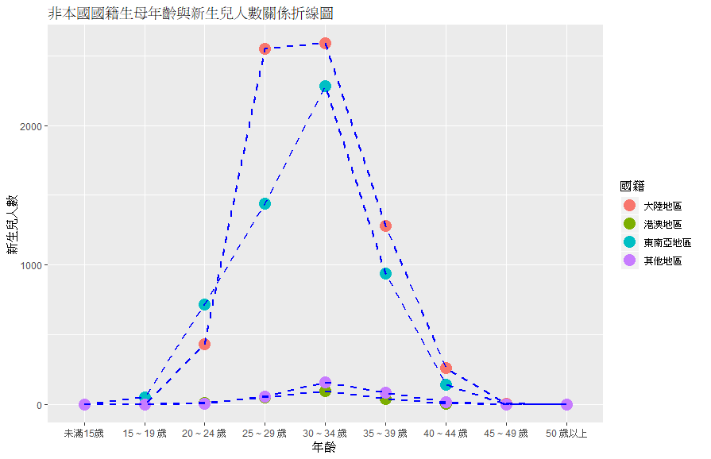
各國籍生母、年齡與新生兒人數
非本國國籍生母，生育小孩年齡與台灣相同!

Slide 12
各年齡層出生人口數統計
出生人口數下降了嗎?

Slide 13
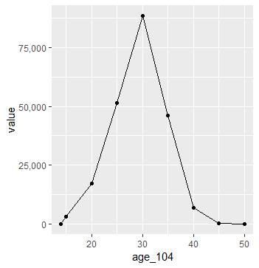
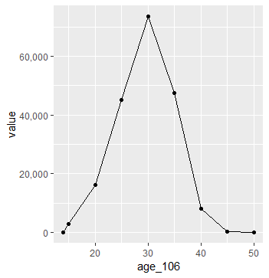
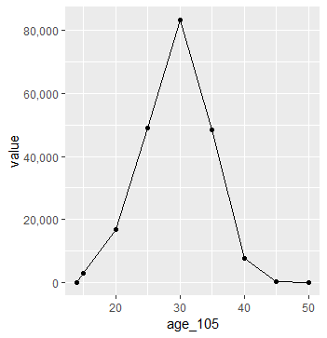
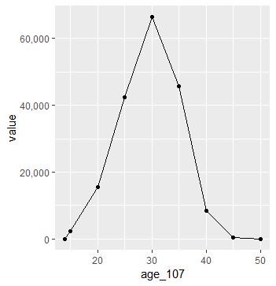

Slide 14
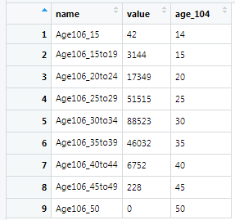
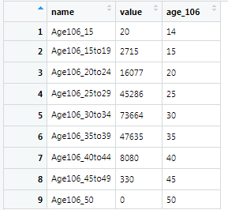
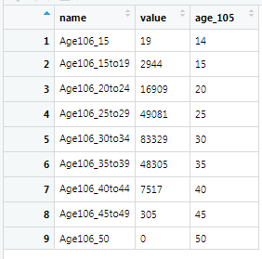
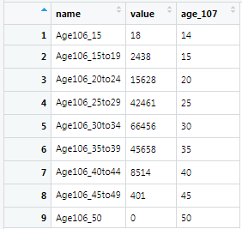

Slide 15
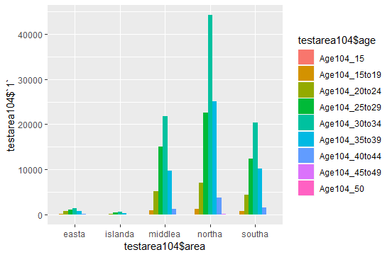
104
各大地區
年齡層分佈
104年齡
新生兒人數
104地區

Slide 16
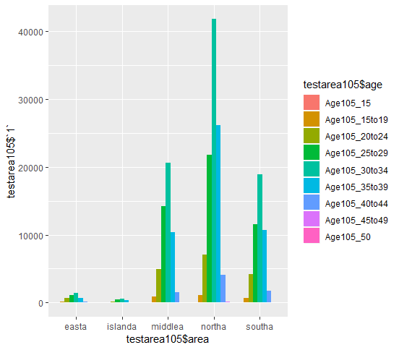
105
各大地區
年齡層分佈
105年齡
新生兒人數
105地區

Slide 17
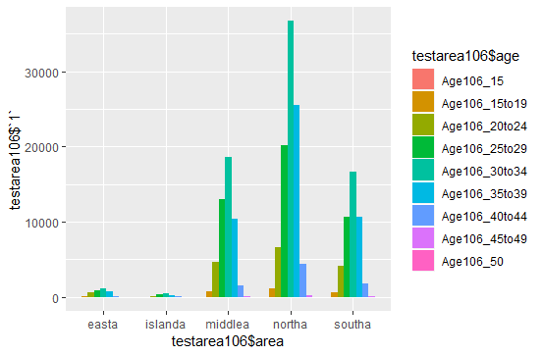
106
各大地區
年齡層分佈
106年齡
新生兒人數
106地區

Slide 18
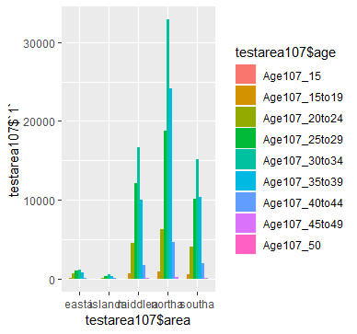
107
各大地區
年齡層分佈
107年齡
新生兒人數
107地區

Slide 19
學歷高，
是導致生育率下降的原因？

Slide 20
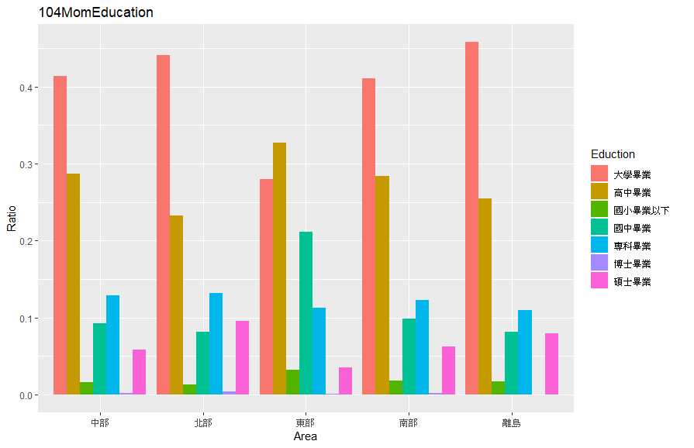
104年 各地區生母教育程度

Slide 21

105年 各地區生母教育程度

Slide 22
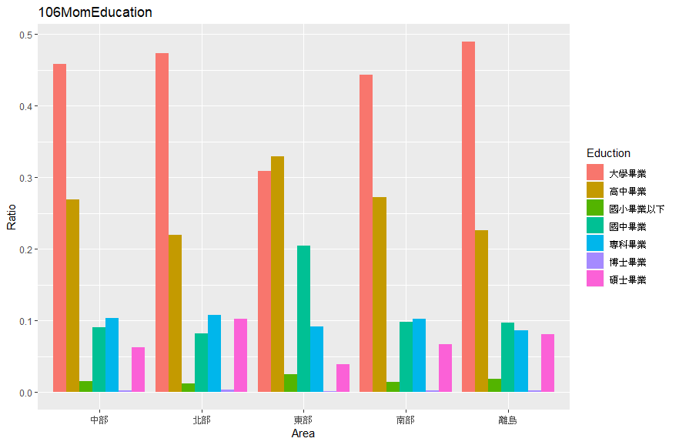
106年 各地區生母教育程度

Slide 23
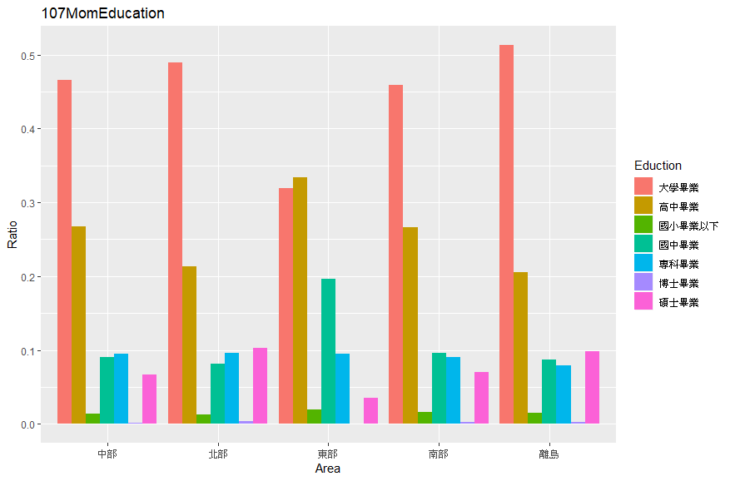
107年 各地區生母教育程度

Slide 24
104～107年
各地區生母教育程度
104
105
東部
東部
東部地區
高中畢業>大學畢業
其他地區
大學畢業>高中畢業
106
107
東部
東部
Notes:
現在的社會，女孩子是越來越獨立，高學歷的更是如此，經濟獨立、思想獨立，再也不會依附於男人生存，生育權也決定在女性手上！她們越來越多的人不再把結婚生子放在首位。
事實上，關於女性學歷與國家生育率之間的關係是許多國家的討論重點，甚至有些國人也認為女性普遍高學歷乃至高度事業心會降低生育率。畢竟學歷高、成就高的女性擇偶標準也高，而且就職拼事業也會錯過黃金婚配/生育時間。
原文網址：https://kknews.cc/zh-tw/news/yzr2a5a.html
美國生育率最高的為，最高及最低學歷的女性。那台灣呢？
之前的數據顯示，高學歷女性因須工作糊口，導致「沒時間」生育。然而，因貧富差距拉開，高學歷女性薪水也因此成長，使其高薪可用來聘請較低薪的保姆，照顧幼兒。這也使近 20 年來，高學歷女性的生育率大幅提升。https://news.cnyes.com/news/id/3965932

Slide 25
全國托嬰中心與社區公共托育家園及托育資源中心分布情形
資源不夠？影響生育意願？

Slide 26
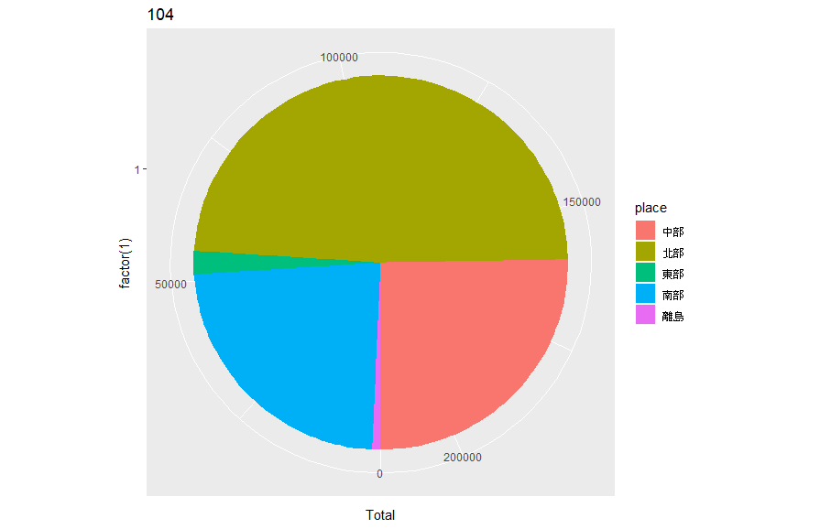
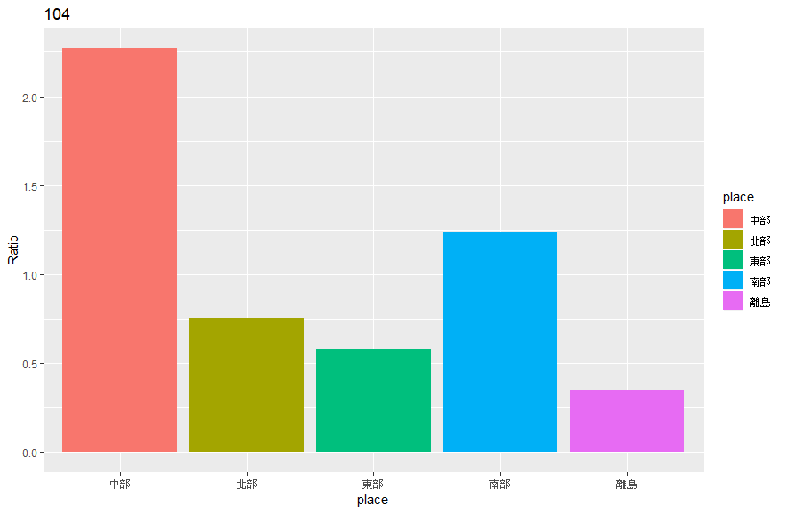
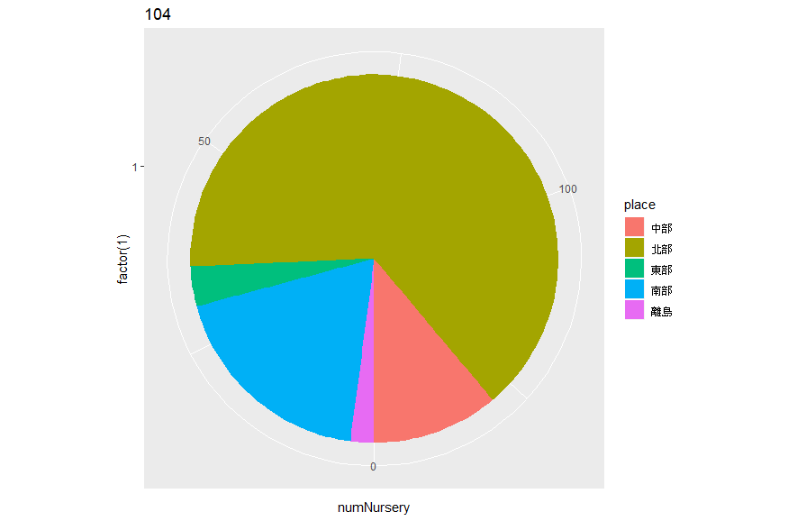
104年 各地區新生兒與托育中心
◀各地區新生兒人數/全國新生兒人數
新生兒/托育中心
◀各地區托育中心數量/全國托育中心數量

Slide 27
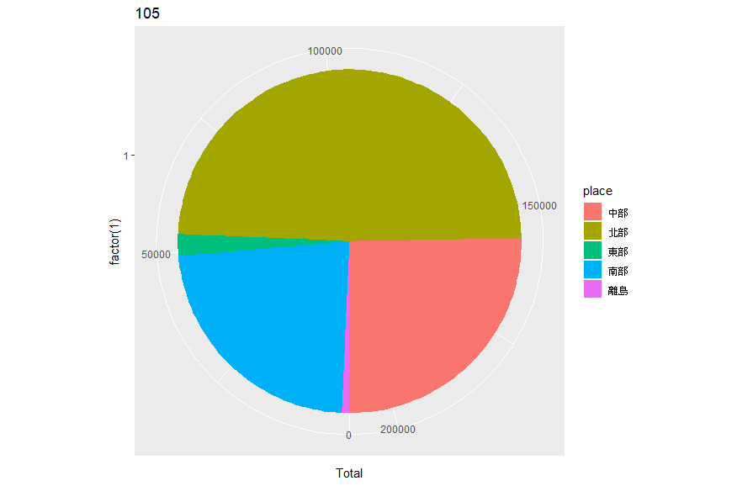
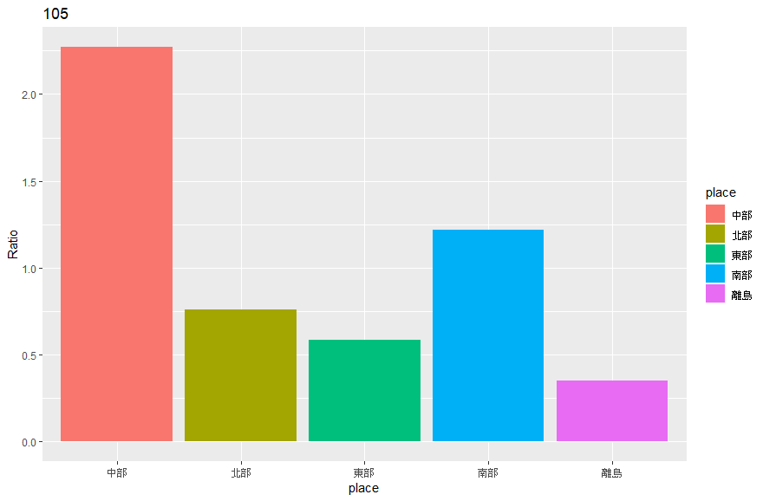

105年 各地區新生兒與托育中心
◀各地區新生兒人數/全國新生兒人數
新生兒/托育中心
◀各地區托育中心數量/全國托育中心數量

Slide 28
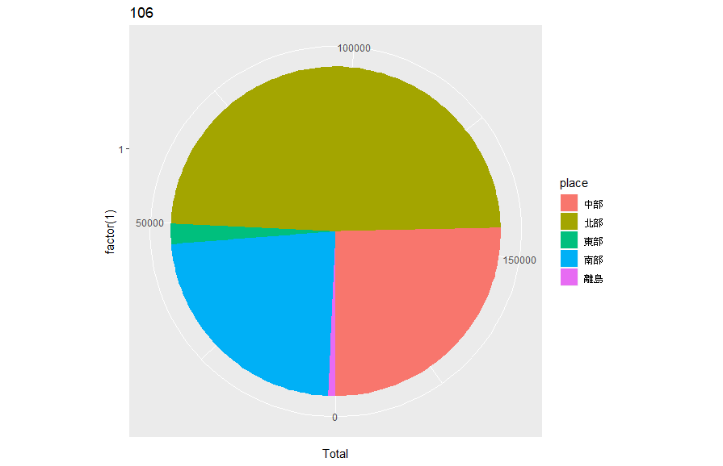


106年 各地區新生兒與托育中心
◀各地區新生兒人數/全國新生兒人數
新生兒/托育中心
◀各地區托育中心數量/全國托育中心數量

Slide 29
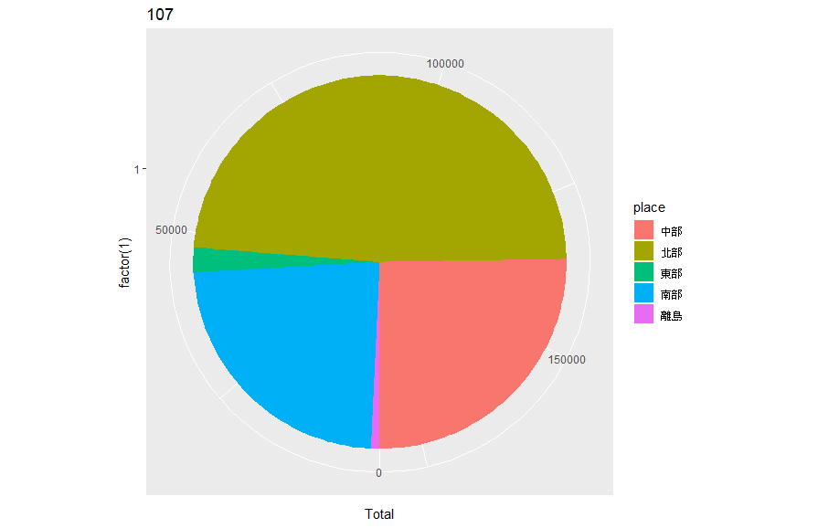
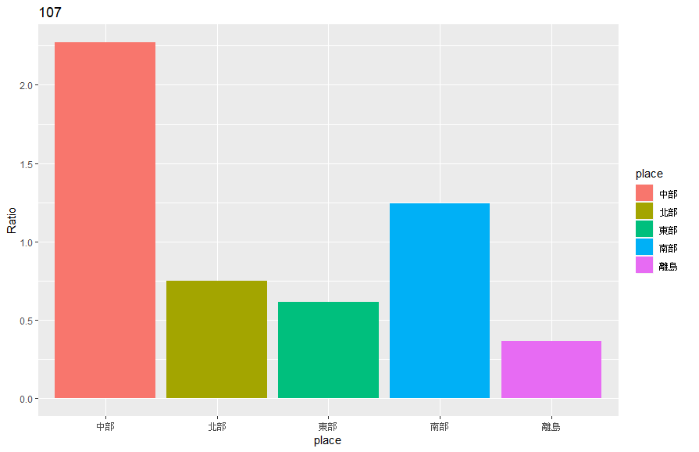

107年 各地區新生兒與托育中心
◀各地區新生兒人數/全國新生兒人數
新生兒/托育中心
◀各地區托育中心數量/全國托育中心數量

Slide 30
104～107年
各地區新生兒/托育中心
104
105
>1 資源較不足
<1 資源較充足
>1：中部、南部
<1：北部、東部、離島
106
107
Notes:
現在的社會，女孩子是越來越獨立，高學歷的更是如此，經濟獨立、思想獨立，再也不會依附於男人生存，生育權也決定在女性手上！她們越來越多的人不再把結婚生子放在首位。
事實上，關於女性學歷與國家生育率之間的關係是許多國家的討論重點，甚至有些國人也認為女性普遍高學歷乃至高度事業心會降低生育率。畢竟學歷高、成就高的女性擇偶標準也高，而且就職拼事業也會錯過黃金婚配/生育時間。
原文網址：https://kknews.cc/zh-tw/news/yzr2a5a.html
美國生育率最高的為，最高及最低學歷的女性。那台灣呢？
之前的數據顯示，高學歷女性因須工作糊口，導致「沒時間」生育。然而，因貧富差距拉開，高學歷女性薪水也因此成長，使其高薪可用來聘請較低薪的保姆，照顧幼兒。這也使近 20 年來，高學歷女性的生育率大幅提升。https://news.cnyes.com/news/id/3965932

Slide 31
全國托嬰中心與一般生育率之間的關聯性
托嬰中心多寡是否會影響生育率?

Slide 32
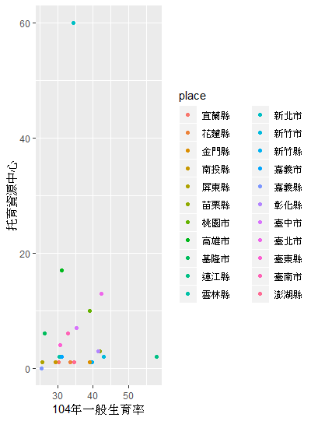
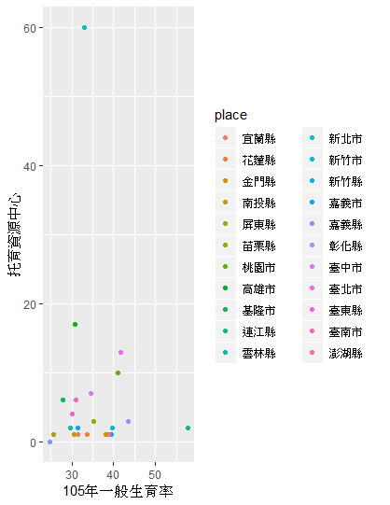
問題
關聯性不大 許多未擁有大量托育中心的城市，生育率並不低

Slide 33
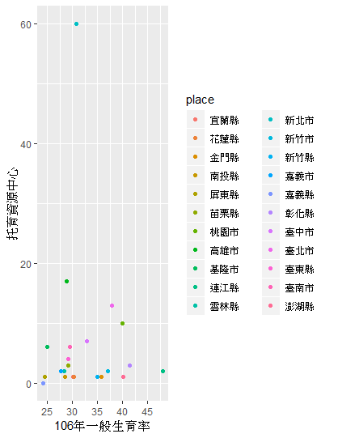
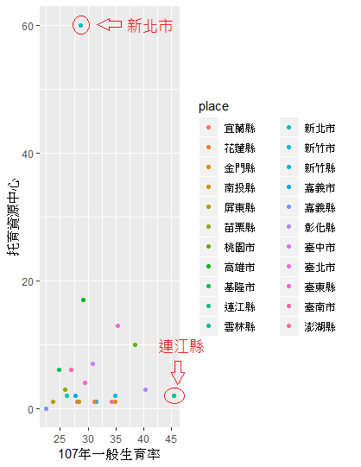

Slide 34
總結
不管我們從哪一方面來分析，近來生育率確實降低，學校減少，這其實跟晚婚、晚育、空氣汙染、社會進步、工作時間長，沒有時間顧小孩，加上少子化，若想提高生育率，除了經濟的考量，政府可提供相關福利或是公司設立托育中心，讓父母在上班之餘，不用常常分神於子女的事情。

Slide 35
Thank you

